Slide 1

Математика 6 класс
Масштаб
Окружность и круг

Slide 2
Окружность ̶
геометрическая фигура, состоящая из всех точек плоскости, равноудаленных от данной точки (центра окружности).
Круг –
часть плоскости, которая ограничена окружностью.

Slide 3
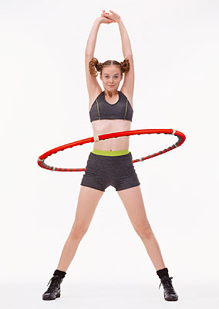
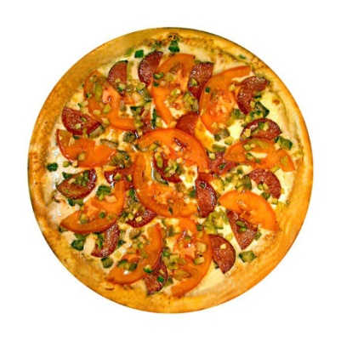
КРУГ
ОКРУЖНОСТЬ
НАПРИМЕР:
Гимнастический обруч, ювелирное
колечко и т.д.
Пицца, пирог,
блин, тарелка и т.д.

Slide 4
Отрезок, соединяющий центр окружности с
какой-либо точкой на окружности – радиус.
Центр окружности.
Радиус окружности.
Любые две точки окружности делят её на две части. Каждая из этих частей называется дугой
Отрезок соединяющий
две точки окружности
– хорда.
Дуга окружности.
Хорда окружности.
Диаметр окружности.
Хорда, проходящая через центр окружности – диаметр.
Notes:
Слово подчеркнуто, значит есть гиперссылка (при клике появляется определение)

Slide 5
Сравни диаметр и радиус.
В
r
d
или
P
O
А

Slide 6
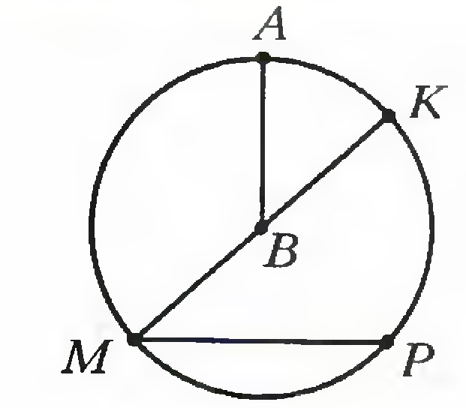
Назвать все радиусы и диаметры окружности

Slide 7
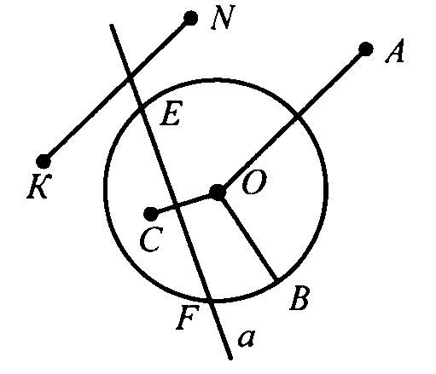
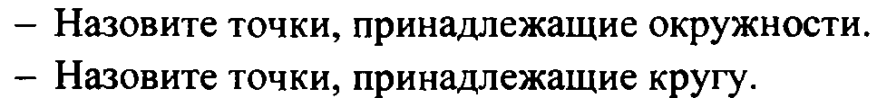
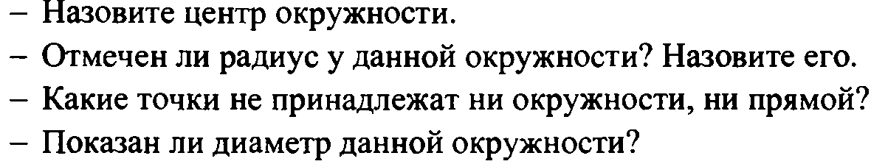
Устно

Slide 8
Задание. Используя формулу d = 2r, найдите неизвестную величину.
1 вариант 2 вариант
r (см) | 24 |  | 12,5
d (см) |  | 1,8
r (см) | 32 |  | 14,5
d (см) |  | 1,6

Slide 9
Проверка
1 вариант
2 вариант
r (см) | 24 | 0,9 | 12,5
d (см) | 48 | 1,8 | 25
r (см) | 32 | 0,8 | 14,5
d (см) | 64 | 1,6 | 29

Slide 10
Домашнее задание
Найти диаметр, если радиус
2см; 4 мм; 30 м.
Найти радиус, если диаметр
18 см; 120 мм; 5

Slide 11
Обратная связь: Василова Миляуша Рифкатовна:
2303000065@edu.tatar.ru, WhatsApp: +79600328142
Ганиева Эльмира Равилевна: 2303000164@edu.tatar.ru
Ханова Аниса Ильсуровна: Google класс код uhlpcff

